Slide 1
“Casos de Prueba”

Slide 2
SpiraTest
Permite crear y editar espacios de trabajo de proyectos, cada uno con requisitos asociados, pruebas e incidentes.
Ofrece una solución de aseguramiento de la calidad total que gestiona requisitos, problemas, pruebas y errores
Cada uno de los requisitos está asignado a uno o más casos de prueba que pueden utilizarse para validar alguna funcionalidad.

Slide 3
SpiraTest
Características clave de "SpiraTest":
Gestión de requisitos.
Administración de casos de prueba
Seguimiento de defectos.
Gestión de proyectos.
Pruebas manuales.
Pruebas automatizadas.

Slide 4
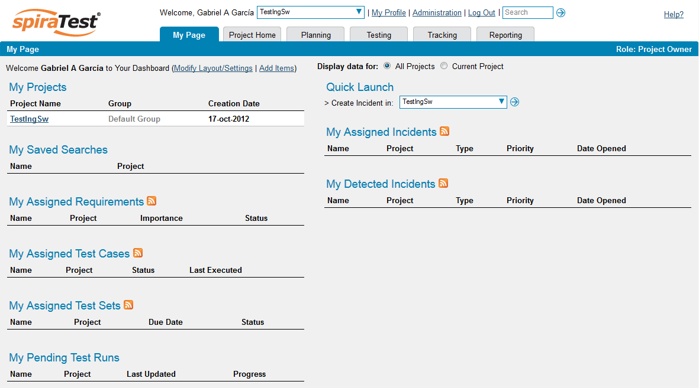
Pantalla Principal

Slide 5
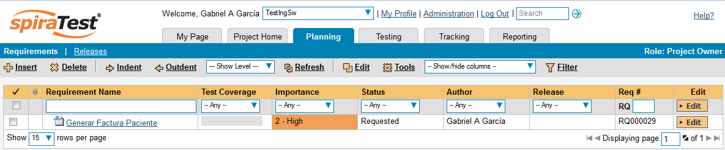
Visor de Requerimientos

Slide 6
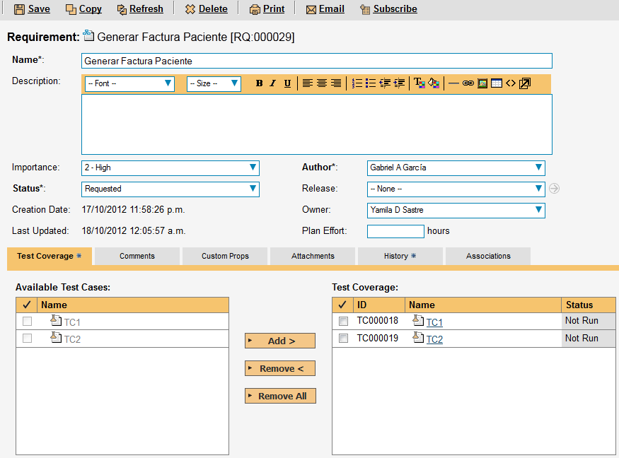
Editor de Requerimientos

Slide 7
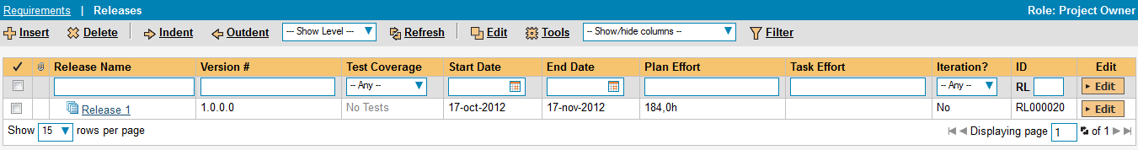
Visor de Releases

Slide 8
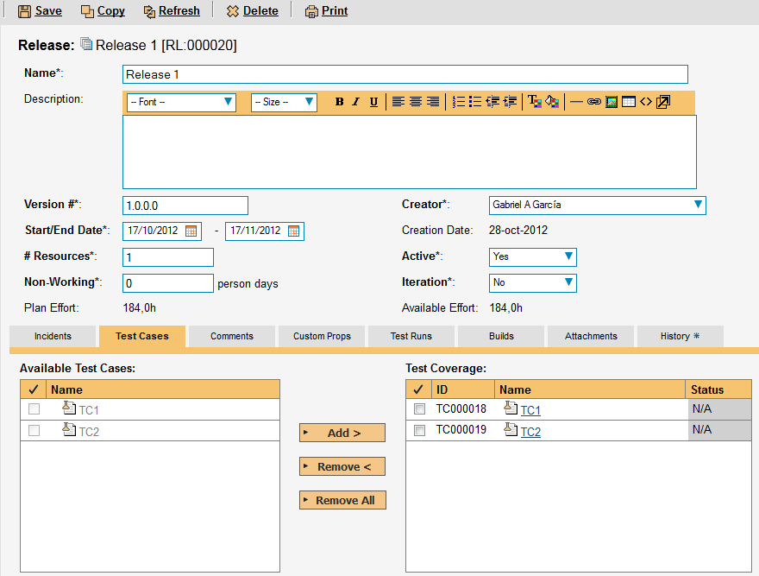
Editor de Releases

Slide 9
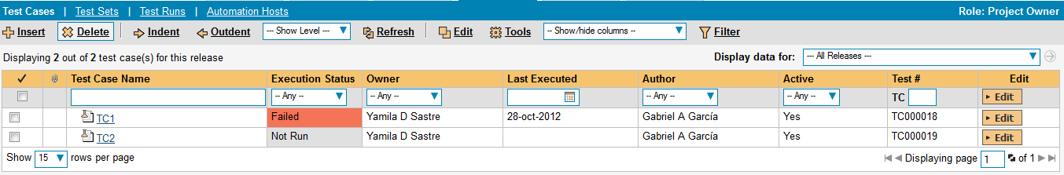
Visor de Test Cases

Slide 10
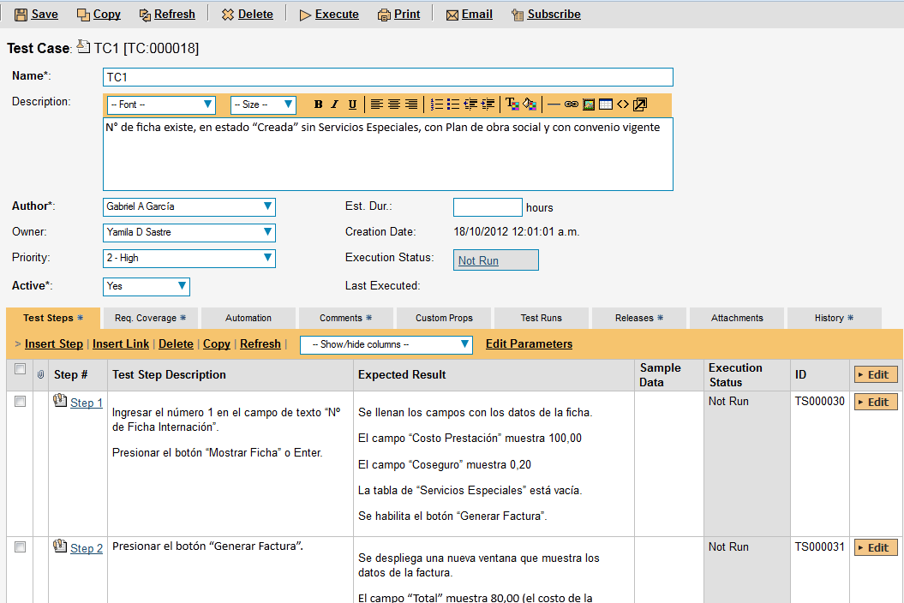
Editor de Test Cases

Slide 11
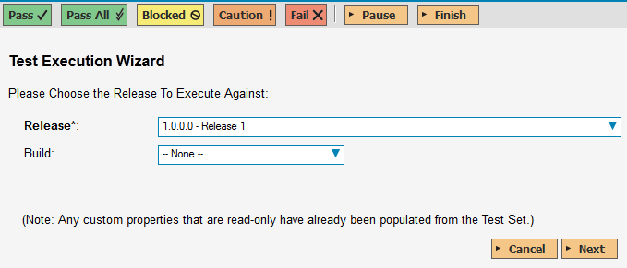
Ejecución de un Test Case

Slide 12
Editor de Requerimientos

Slide 13
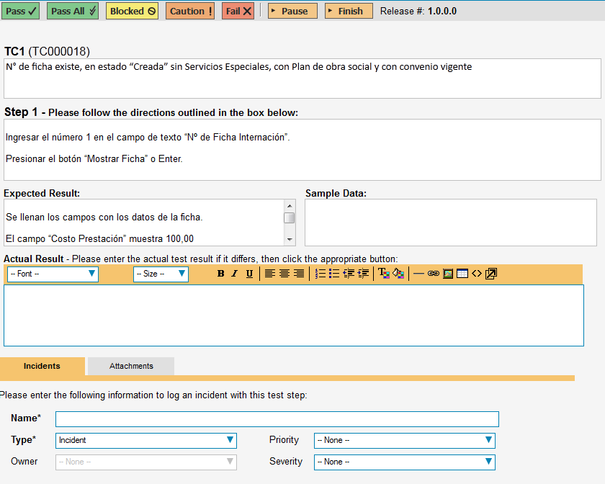
Ejecución del primer paso del Test Case - Éxito

Slide 14
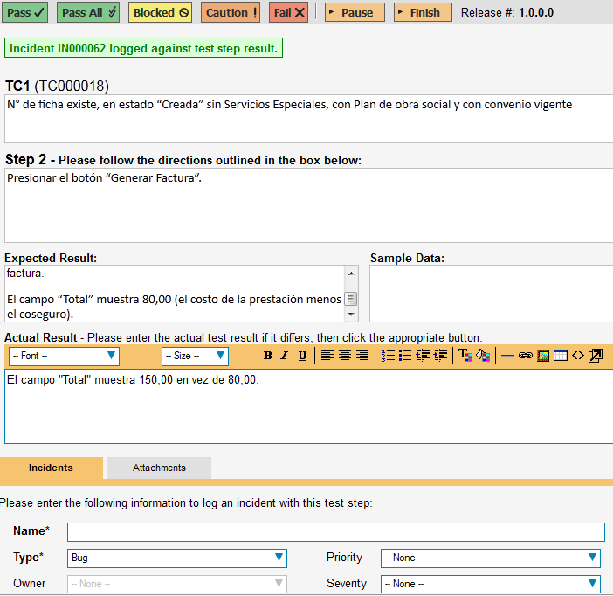
Ejecución del segundo paso del Test Case - Fallo

Slide 15
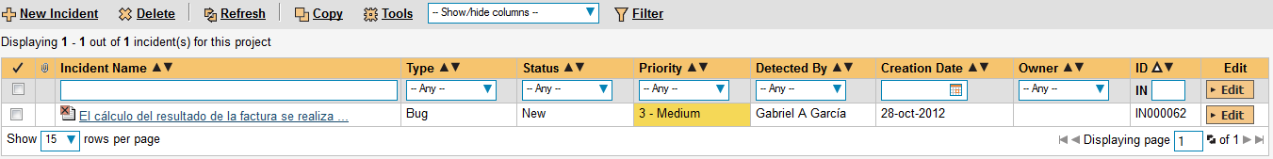
Visor de Incidentes

Slide 16
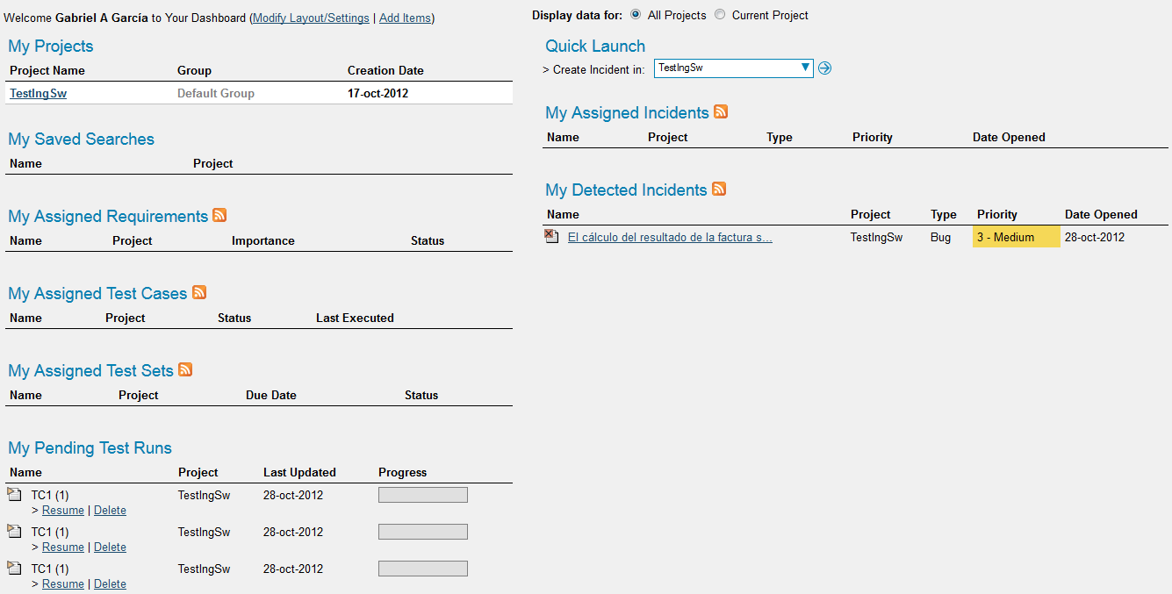
My Page luego de ejecutar el Test Case

Slide 17
Test Link
Es una herramienta para la gestión de pruebas
Características clave de " Test Link ":
Gestión de Test Cases
Creación, gestión y ejecución de Test Plans
Gestión de resultados de ejecuciones
Vínculo Test Cases y Uses Cases / User Stories / Requerimientos

Slide 18
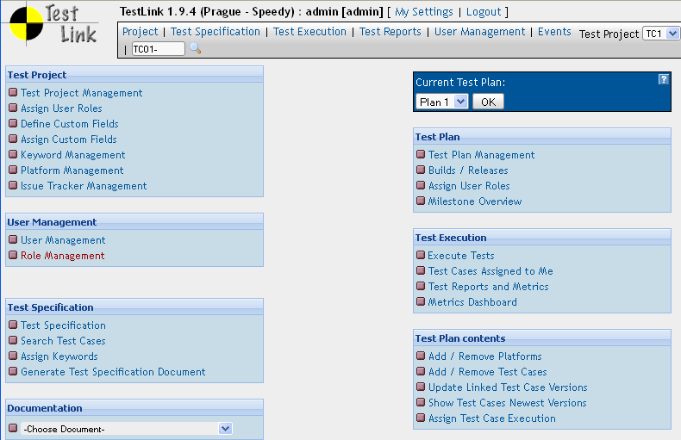
Pantalla Principal

Slide 19
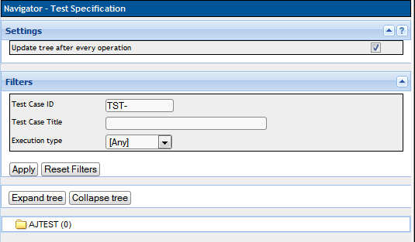
1. Definir un Test Especification

Slide 20
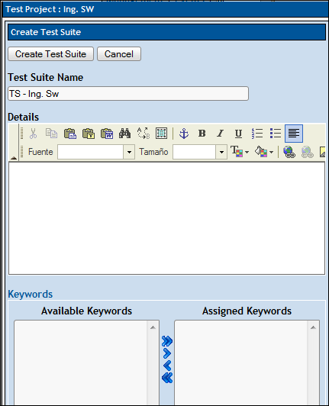
2. Definir al menos un Test Suite

Slide 21
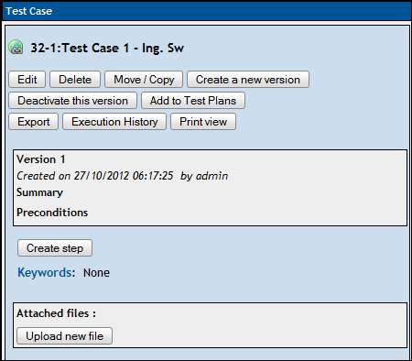
3. Crear al menos un Test Case dentro de un Test Suite

Slide 22
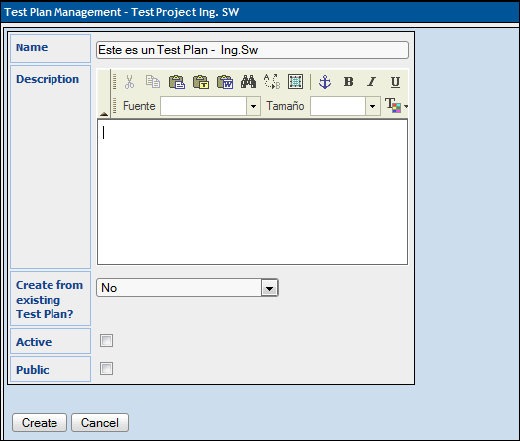
4. Crear un Test Plan

Slide 23
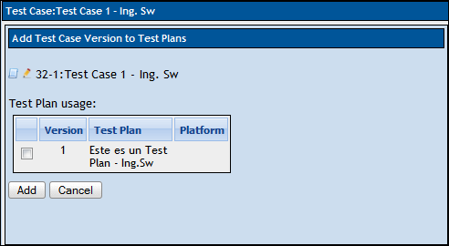
5. Asignar el Test Case al Test Plan

Slide 24
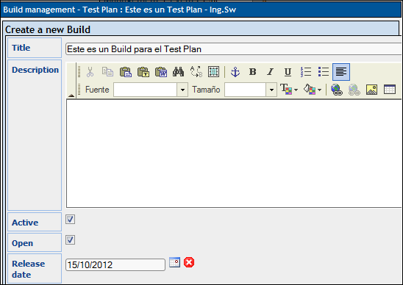
6. Crear un Build para el Test Plan

Slide 25
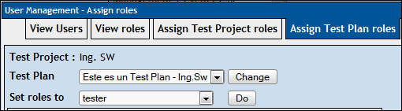
7. Designar Tester con los permisos de ejecución apropiados para trabajar con este Test Plan.

Slide 26
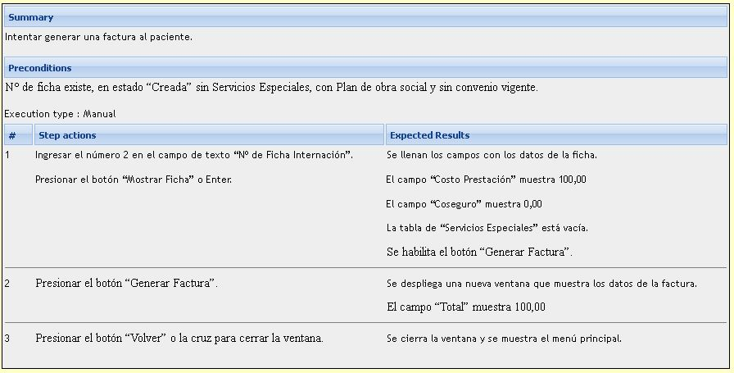
8. Ejecución del Test Case.

Slide 27
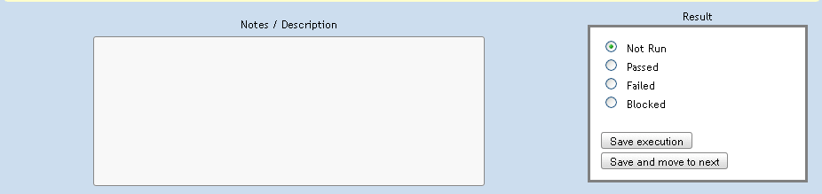
9. Registrar resultados de la ejecución, los cuales pueden ser: Passed, Failed o Bloqued.

Slide 28
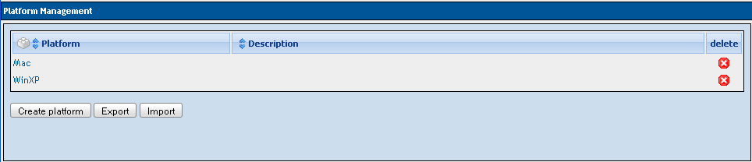
Además pueden definirse las distintas plataformas sobre las que puede ejecutarse el Test Case.

Slide 29
Comparación SpiraTest vs Test Link

Slide 30
Nº |  | SpiraTest | TestLink
1 | Herramienta de gestión de pruebas. | Paga | Código abierto (uso libre)
2 | Login del usuario. | No se requiere configuración SMTP. | Se requiere configuración SMTP.
3 | Fácil mantenimiento para múltiples proyectos. | SÍ | SÍ
4 | Exportar/importar casos de prueba. | Por Excel. | Por XML.
5 | Página principal del proyecto. | Cada proyecto tiene una página principal que resume toda la información respecto al proyecto. | NO
6 | Administrar características de requerimientos y casos de uso. | SÍ | SÍ
7 | Especificaciones de pruebas. | NO | SÍ
8 | Creación de plan de pruebas. | NO | SÍ
9 | Cobertura de requerimientos: Cada requerimiento es mapeado a uno o más caso de prueba que puede ser utilizado para validar que la funcionalidad trabaja como se espera. | SÍ | SÍ
10 | Repositorio centralizado para todos los casos de prueba. | SÍ | SÍ

Slide 31
11 | Habilidad para crear, editar y eliminar casos de pruebas de proyectos que están almacenadas en una estructura de carpetas. | SÍ | SÍ
12 | Administración de pasos de prueba: Cada caso de prueba consiste en un conjunto de pasos de prueba que representan la acción individual que el usuario toma para completar la prueba. | SÍ | NO
13 | Ejecución del caso de prueba: El usuario puede ejecutar grupos de casos de prueba – junto con sus pasos de prueba. | SÍ | NO
14 | Casos de prueba asignados: Los casos de prueba pueden ser asignados según el entorno. | NO | SÍ
15 | Seguimiento de ejecuciones de pruebas. | SÍ | SÍ
16 | Agregar campos personalizados a casos de prueba. | NO | SÍ
17 | Generar resultados de builds. | SÍ | SÍ

Slide 32
18 | Pueden ser visualizados múltiples reportes y tablas. | Reportes de casos de prueba: Resumen de caso de prueba Caso de prueba detallado Resumen de conjunto de prueba Conjunto de prueba detallado Scripts de prueba imprimible Resumen de ejecución de prueba Ejecución de prueba detallado Trazabilidad de caso de prueba | Reporte de prueba (Nota: Reporte de build, Reporte de ejecución de múltiple build) Métricas generales de planes de prueba Resultados por tester por build Vista de asignación de casos de prueba Consultas de métricas Matriz de resultado de pruebas Casos de prueba fallidos Casos de prueba bloqueados Casos de pruebas no ejecutados Casos de prueba sin testers asignados Tablas Reportes basados en requerimientos Casos de prueba con conjuntos de campos personalizados en la ejecución Plan de prueba con información de campos personalizados Reporte de plan de prueba
19 | Generar reportes en otros formatos. | HTML/XML/MS Excel/MS Word | HTML/Open Office Writer/ Open Office Calc/MS Excel/MS Word/ E-mail (HTML)
20 | Herramienta de seguimiento de defectos incorporados. | SÍ | NO
21 | También pueden integrarse herramientas de seguimiento de errores (Jira, Bugzilla, etc.). | SÍ | SÍ

